Slide 1
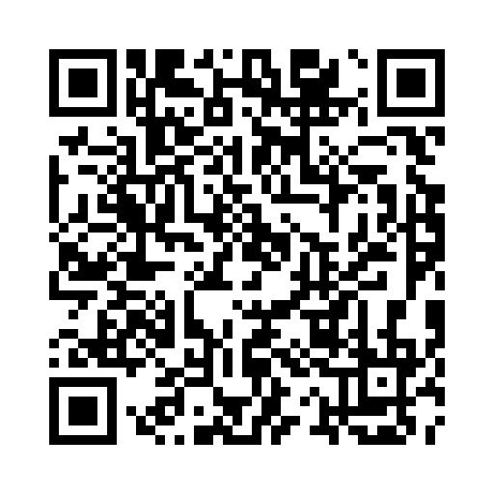
おこづかい帳プレゼント！
3/11
土
3/11
土
２０２３年
２０２３年
10:00～12:00
※受付０９時４０分～
14:00～16:00
※受付１３時４０分～
高崎市総合福祉ｾﾝﾀｰ
高崎市総合福祉ｾﾝﾀｰ
住所：高崎市末広町１１５-１
住所：高崎市末広町１１５-１
キッズマネースクール
認定講師
坂井 修
親子１０組（先着）
お申し込みはQRコードまたは
電話：０８０-２００３-０７０７ まで！

